Slide 1
Informiranje i uključivanje istraživača
Kristina Posavec, Sveučilište u Zagrebu, Sveučilišni računski centar (Srce)
Istraživački podaci – što s njima?, Zagreb, 25. svibanj 2020.

Slide 2
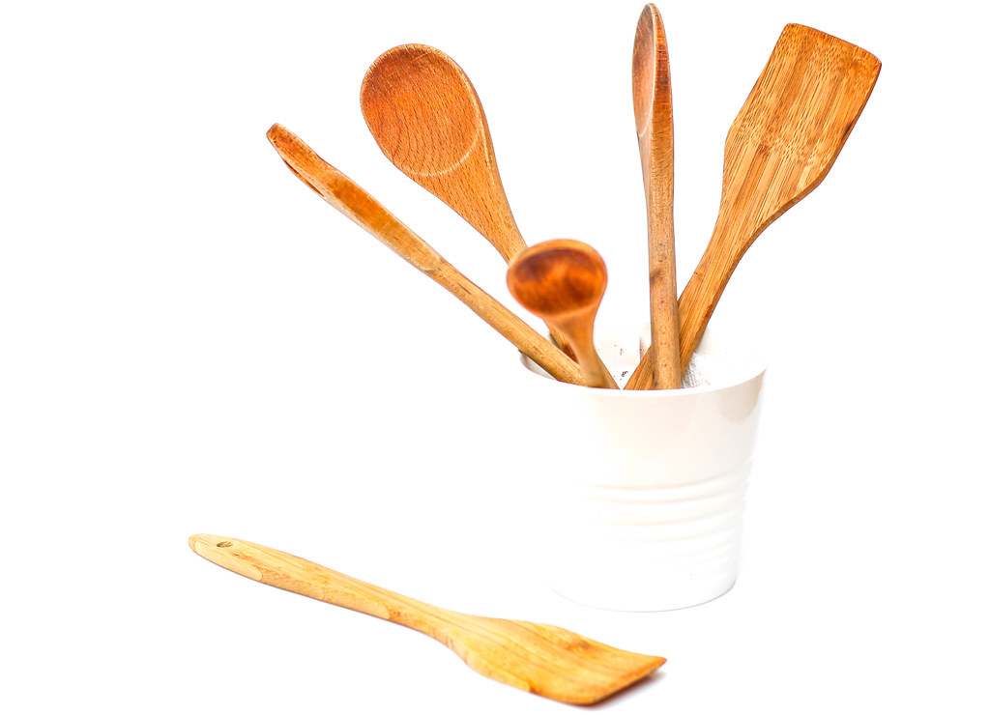
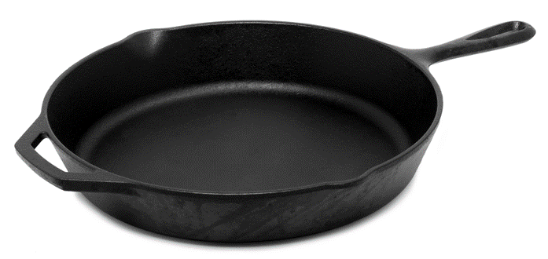
Engaging Researchers with Data Management: The Cookbook
24 primjera dobre prakse
Promicanje RDA načela
Poticanje upravljanjem istraživačkim podacima
Educiranje zajednice o provedbi upravljanja podacima

Slide 3
Smjernice
Diseminacija putem društvenih mreža
Povezivanje istraživača iz različitih institucija
Međusobna suradnja sveučilišta
Radionice, tečajevi, webinari
Data Management plan (DMP)
Stvaranje zajednice praktičara
Diseminacija primjera dobre prakse

Slide 4
Isticanje važnost izrade DMP-a
Organizacija podataka tijekom istraživanja
Prijenos i dijeljenje znanja
Mogućnost ponovnog korištenja podataka
Povećanje vidljivosti podataka i istraživanja
Povećana citiranost radova (povezanost istraživačkih podataka i publikacija)
Dugoročno očuvanje podataka
Unaprjeđenje drugih istraživanja

Slide 5
Primjeri dobre prakse
Sveučilište Leiden, Nizozemska
Uključivanje istraživača u izradu RDM strategije i pravilnika
Sveučilište Cambridge, Engleska
Rad na vlastitim istraživačkim podacima (B.Y.O.D.)
Sveučilište UiT The Arctic , Norveška
Izborni kolegij o otvorenoj znanosti i akademskom integritetu
Tečajevi o RDM-u, dijeljenju podataka i izradi DMP-a (F2F, online)
Sveučilište Delft, Nizozemska
Data Steward (8) – spona između istraživača i servisa podrške u istraživanju
Specijalisti za Research Data Management (RDM)

Slide 6
Primjeri dobre prakse
Sveučilište Minnesota, USA
uključenje RDM-a u obavezne predmete (npr. istraživačke metode)
trajanje RDM izlaganja: 60 do 90 minuta
upoznavanje s osnovnim RDM načelima: nazivlje, organizacija, dijeljenje podataka, arhiviranje, sigurnost
Sveučilište u Edinburghu, Škotska
Godišnja konferencija o radu s podacima (Dealing with Data)
Istraživači dijele iskustva i predstavljaju vlastita istraživanja
Sveučilište Lancaster, Engleska
Data Conversations - neformalno okupljanje
Prezentacije traju do 10 minuta ostalo je ostavljeno za raspravu

Slide 7
Data Steward
Zadaci:
Pružiti podršku istraživačima
Savjetovati istraživače
Promovirati načela RDM-a
Karakteristike:
Komunikacijske vještine
Iskustvo u istraživanju
Interpersonalne vještine

Slide 8
Prijedlozi sadržaja radionica
Rad na vlastitim podacima
Informiranje o:
Pravilnom nazivlju/imenovanju datoteka
Pisanje README datoteke ili metapodatkovnog opisa
Strukturiranje podmapa i datoteka
Upoznavanje sa stavkama metapodatkovnog opisa

Slide 9
Pitanje motivacije
MOTIVACIJA
radionice
društvene mreže
webinari
facilitatori

Slide 10
Knjiga: Engaging Researchers with Data Management: The Cookbook dostupna je na sljedećoj poveznici:
https://www.openbookpublishers.com/product/1080
Referenca:
Engaging Researchers with Data Management: The Cookbook Connie Clare, Maria Cruz, Elli Papadopoulou, James Savage, Marta Teperek, Yan Wang, Iza Witkowska, and Joanne Yeomans
Open Reports Series, vol. 8 | ISSN: 2399-6668 (Print); 2399-6676 (Online)

Slide 11
Hvala na pažnji!
https://www.rd-alliance.org/groups/rda-croatia
rda@srce.hr
https://www.srce.unizg.hr/rda

